Slide 1
Лучевая диагностика околощитовидных желёз: прошлое, настоящее и будущее. Часть 1
Выполнил: ординатор 1 года обучения по специальности рентгенология
Вязьмин Вадим Викторович
Красноярск, 2022

Slide 2
Введение
Первичный гиперпаратиреоз (ПГПТ) – заболевание эндокринной системы, обусловленное избыточной секрецией паратиреоидного гормона (ПТГ), при верхненормальном или повышенном уровне кальция крови
Причина гиперсекреции ПТГ – солитарная аденома околощитовидной железы (85%), гиперплазия/множественные аденомы (15%), карцинома околощитовидной железы (<1%)
Постановка диагноза ПГПТ – по данным паратиреоидного гормона и кальция крови!
Лучевая диагностика околощитовидных желез (ОЩЖ) – для планирования хирургического лечения!

Slide 3
Цель исследования
Представить современные данные о возможностях лучевой диагностики околощитовидных желез

Slide 4
Ультразвуковое исследование
Преимущества: распространенность, доступность, отсутствие лучевой нагрузки
Недостатки: «слепые» зоны – трахеопищеводная борозда, средостение, ограничение эффективности при множественном поражении ОЩЖ или сопутствующем многоузловом зобе
Эффективность:
чувствительность 42-91 %
специфичность 50-96 %
точность 56-98 %

Slide 5
УЗИ околощитовидных желез
Признаки аденомы ОЩЖ – гипоэхогенное (реже изоэхогенное) и гиперваскулярное образование при цветовом доплеровском картировании вокруг капсулы и в центре
Округлая/овальная форма
Структура гомогенная или неоднородная за счет жировых, кальцинированных включений, кровоизлияний
Косвенные признаки карциномы околощитовидной железы: размер > 3 см, неровные контуры образования

Slide 6
Сцинтиграфия и однофотонная эмиссионная компьютерная томография
Преимущества: высокая информативность для эктопированных ОЩЖ
Недостатки: длительность исследования (от 1 до 3 часов), ограничение эффективности при сопутствующем многоузловом зобе, при множественном поражении ОЩЖ
Эффективность:
чувствительность 54-89 %
специфичность 87-90 %
точность 83-94 %

Slide 7
Сцинтиграфия околощитовидных желез
Два способа визуализации:
одноизотопный и двухизотопный
Очаг гиперфиксации радиофармпрепарата, сохраняющийся при отсроченном сканировании на фоне вымывания препарата из ткани щитовидной железы
Очаг гиперфиксации радиофармпрепарата, появляющийся при введении второго изотопа

Slide 8
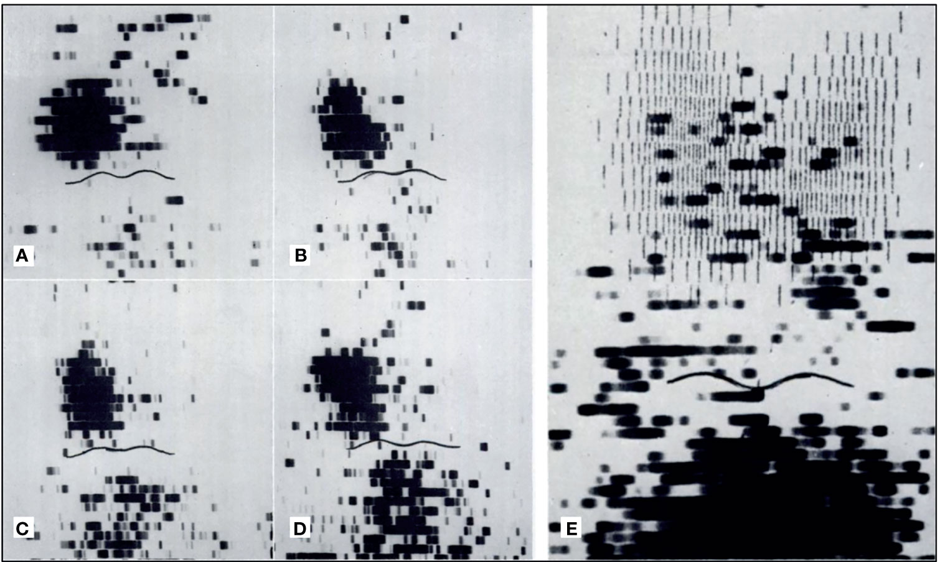
Сцинтиграфия околощитовидных желез

Slide 9
Сцинтиграфия околощитовидных желез

Slide 10
ОФЭКТ-КТ околощитовидных желез
Точная анатомическая локализация, возможность визуализировать образования с низкой метаболической активностью
Гиподенсивное образование (особенно на фоне ткани щитовидной железы), округлой/вытянутой формы, с четкими ровными контурами

Slide 11
Эктопированные околощитовидные железы

Slide 12
Эктопированные околощитовидные железы
Эктопированная аденома ОЩЖ в редком месте – около грушевидного синуса справа

Slide 13
Компьютерная томография с контрастированием
Преимущества: информативность для эктопированных ОЩЖ, лучшие результаты при множественном поражении
Недостатки: относительно высокая лучевая нагрузка (10-14 мЗв)
Эффективность:
чувствительность 64-93 %
специфичность 74-96 %
точность 88-95 %

Slide 14
МСКТ околощитовидных желез
Гиподенсивное образование в нативной фазе (особенно на фоне ткани щитовидной железы), округлой/вытянутой формы, с четкими ровными контурами
В артериальную фазу гиперваскулярное (практически сравнивается по плотности с тканью щитовидной железы)
Сброс контраста (wash out) в венозную и отсроченную фазы

Slide 15
МСКТ околощитовидных желез
Иногда может встречаться дополнительный признак образования ОЩЖ – симптом «питающего сосуда»

Slide 16
МСКТ околощитовидных желез
Узлы щитовидной железы могут имитировать интратиреоидные образования ОЩЖ

Slide 17
Конец первой части

